Slide 1
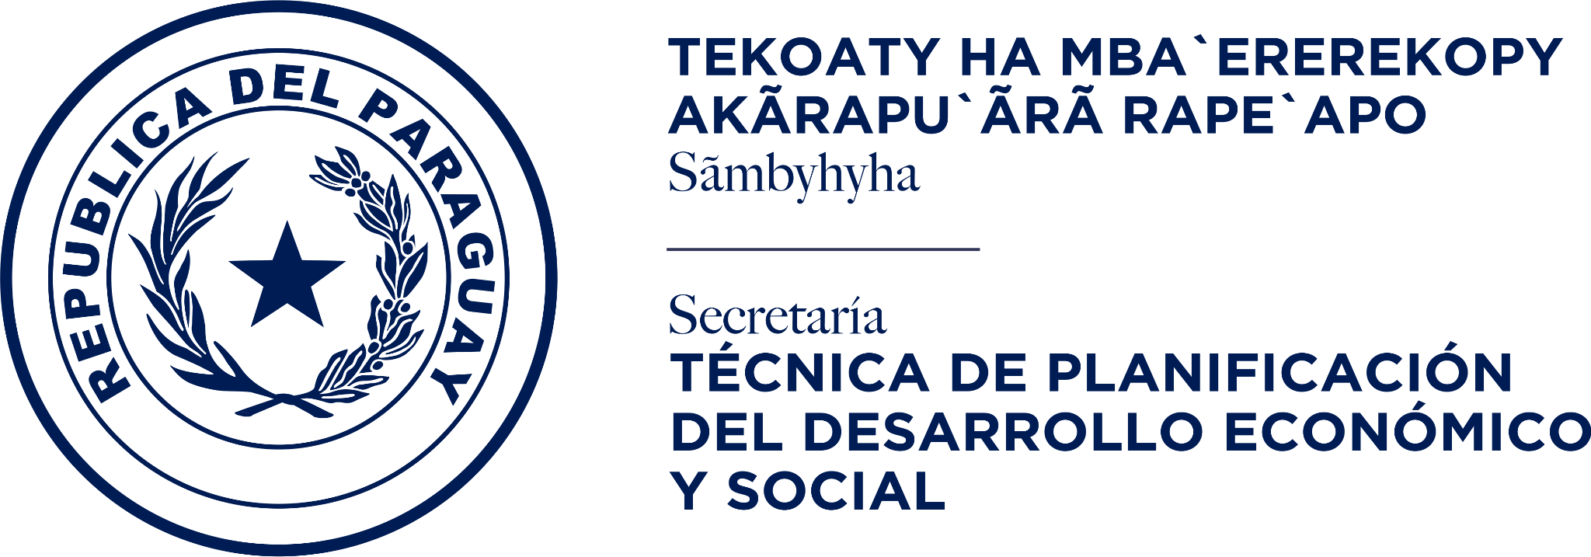
Guía para la evaluación de riesgos y reporte de Salvaguardas ambientales y sociales del proyecto Paraguay + Verde
(Pago Basados en Resultado periodo 2015-2017)
Asunción, Paraguay 27 de julio de 2023

Slide 2
Salvaguardas del Proyecto
S1. Participación y acceso a la información
S2. Empleo digno y derechos laborales
S3. Sostenibilidad en el uso de los recursos naturales y de los resultados obtenidos
Salvaguardas para la gestión ambiental y social del Proyecto.
Las temáticas alineadas con los marcos internaciones de salvaguardas de PNUMA, GCF y Acuerdos de Cancún de la CMNUCC.
S4. Salud, seguridad y adaptación al cambio climático
S5. Tenencia de tierras y reasentamiento
S6. Biodiversidad, servicios ecosistémicos y Área Silvestres Protegidas
S7. Pueblos indígenas y patrimonio cultural
S8. Enfoque de igualdad e inclusión
Notes:
Mariano

Slide 3
INFONA
MAG
PNUMA
Reporte Medio Término (junio)
UGP
MADES
INFONA
STP
Reporte Anual APR (diciembre)
Equipo de Salvaguardas
Reporte Anual SIS (por definir)
MADES
Formulario de Reporte de Salvaguardas
Mesa Técnica de Salvaguardas e Igualdad
Estrategia Nacional de Bosques para el Crecimiento Sostenible
Construye capacidades y fortalece el proceso de reporte
Borrador
Consolidado

Slide 4
ANEXO 1. Formulario para el Reporte de Salvaguardas por Subactividad
Pregunta de activación
Preguntas clave
Identificación de riesgos y medidas de mitigación
Otros riesgos identificados
Reporte Anexo 1
Sub actividad
Descripción de la sub actividad
Nivel de implementación
Actores claves
Contexto sociocultural
No Sí
Pasa a la siguientes
SS2
SS1
SS3
SS4
SS6
SS5
SS7
SS8
Notes:
Antes que nada quiero presentarles algunos de las actividades más representativas del proyecto:

Slide 5
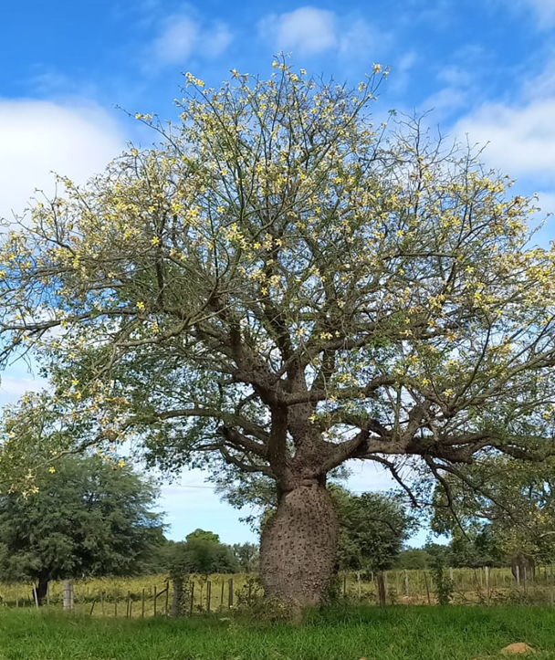
Lecciones aprendidas
La Mesa Técnica de Salvaguardas e Igualdad es un espacio de debate técnico interinstitucional e Inter agencial, de construcción de capacidades y diseño de herramientas que avala el proceso
La integración de los marcos de salvaguardas facilita la comprensión del proceso de implementación y reporte
La integración de los marcos de salvaguardas establece un precedente para la incorporación de este marco a nivel institucional

Slide 6
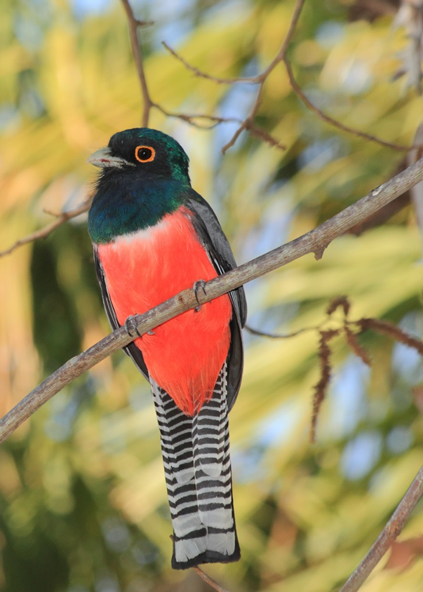
Desafíos
El cambio de paradigma en la implementación de las actividades desde el enfoque de la gestión de riesgos sociales y ambientales
Contar con el presupuesto necesario que garantice la adecuada aplicación de salvaguardas
Fortalecer las capacidades de otros actores como los pueblos indígenas y las comunidades locales e integrarlos a este proceso de reporte
La institucionalización de un marco de salvaguardas podrá garantizar que el país pueda caminar hacia acciones climáticas de manera más eficiente
La aplicación de la guía facilita la transversalización del enfoque de género e interculturalidad en todos los componentes del proyecto

Slide 7
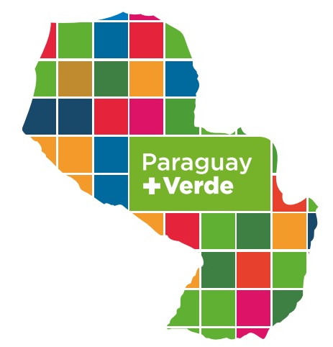
Muchas gracias
Fátima Garcia
Venus Caballero
Proyecto Paraguay+Verde

